Slide 1
中間報告 「差周波制御におけるジッターの評価」
8月8日 M1 市川

Slide 2
研究背景
近年、気体分子・生体分子・医薬品や禁止薬物などをはじめとした様々な物質が、THz領域（0.1～10THz）に固有の吸収スペクトルを示すことが明らかになった
THz分光法
THz時間領域分光法(THz-TDS)
計測時間と分解能がトレードオフの関係

Slide 3
非同期光サンプリング式テラヘルツ計測法
f₁
f₁+Δf
THz pulse
fs laser A
fs laser B
THz pulse
Probe
pulse
Δf
2Δf
3Δf
Probe
pulse
THz emitter
THz detector
measured
signal
・ 機械式ステージが不要
・ 光路長を合わせる必要がない
・ 長い測定時間窓の取得が可能
→周波数分解能が高い
・ 実時間測定が可能（1周期＝1/Δｆ）
1/Δf
時間スケール拡大率 $\frac{f_{rep}}{Δf}$
ピコ秒オーダーの時間波形をマイクロ秒オーダーにダウンスケール

Slide 4
非同期光サンプリングの問題点
繰り返し周波数の不安定性
高い制御信号を用いる
時間スケール拡大率 $\frac{f_{rep}}{Δf}$ の不安定性
従来は…
制御信号に、繰り返し周波数の10倍の高調波を用いていた
・$f_{rep}$は10ケタ安定
・ $Δf$の揺らぎは数mHz
① $Δf$ を大きくする
しかし、カレントプリアンプの帯域が大きいものを使わないといけなくなり、高いゲインが得られない
今回は…
THzスペアナを用いることにより、約1000次の高調波を用いる
② $Δf$ の揺らぎを抑える
高いゲインが得られるため、ＰＣＡに適している
本研究では、
2台のモード同期レーザーの差周波を制御

Slide 5
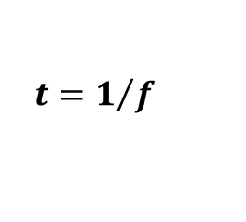
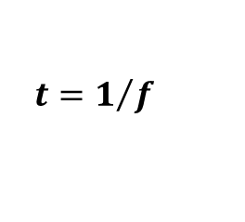
光コムとテラヘルツコム
時間領域
周波数領域
モード同期超短パルス列
フーリエ変換
光コム
f
$$t=1/f$$
時間t
光周波数f
PCAに入射すると
フェムト秒レーザー光
ピコ秒モード同期パルス列
フォトキャリア (PC) -THzコム
$$t=1/f$$
フーリエ変換
f
時間t
THz周波数f

Slide 6
差周波制御
フォトキャリア (PC) -THzコム
m番目の
PC-THzコム
CW-THz波
m+1番目の
PC-THzコム
$$f_{beat}$$
THz
周波数
$$f_{rep1}$$
0
mf
$$f_{CW}$$
(m+1)f
１本のコムを抜き出す
CWレーザーと2台のモード同期レーザーとのビート周波数は、
$$f_{beat1}={f_{CW}−mf}_{rep1}$$
$$f_{beat2}={f_{CW}−mf}_{rep2}$$
$$f_{rep2}$$
$f_{beat1}$ と${ f}_{beat2}$をミキシング
$$f_{CW}$$
THz周波数f
$$f_{beat1}−f_{beat2}=m\left(f_{rep2}−f_{rep1}\right)=mΔf_{rep}$$
CWレーザーの項が消える

Slide 7
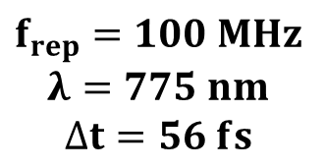
実験系
104.2GHｚ
CW－THz光源
Laser A
$$f_{rep}=100 MHz$$
$$λ=775 nm$$
$$∆t=56 fs$$
NF-1MHz-1MΩ
Laser B
FEMTO
1MHz-4MΩ
アンプ
アンプ
制御
トラッキング
オシレータ
トラッキング
オシレータ
M
RF
LO
IF
IF
PG
RF
LO
M

Slide 8
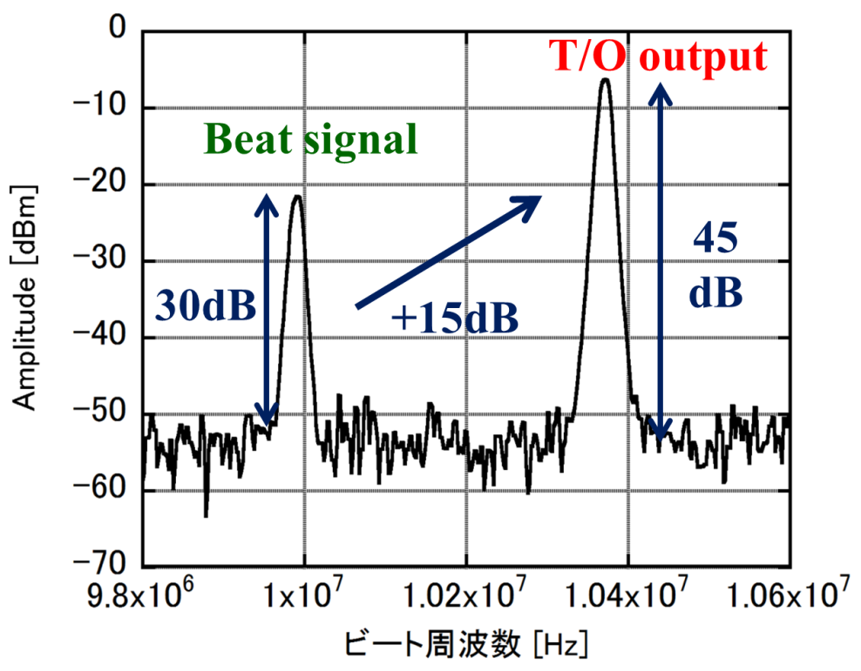
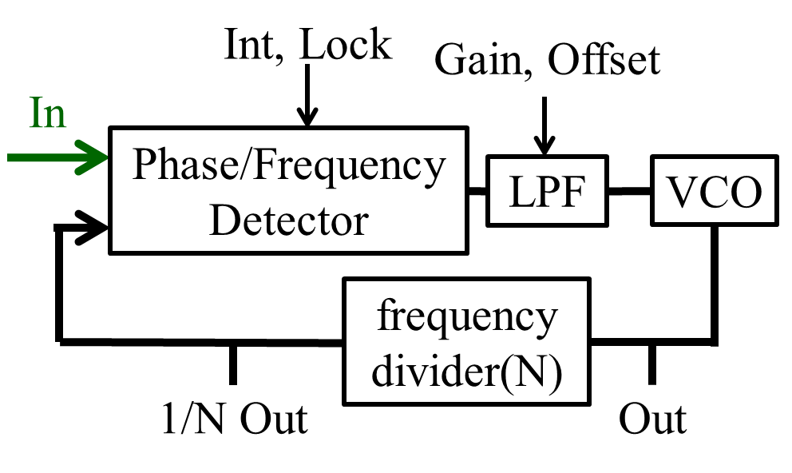
トラッキングオシレーターの原理
微弱入力信号 (ビート信号) の周波数と電圧制御発振器 (VCO) の周波数を比較し, 位相同期を行う
入力周波数が変化しても, VCOが追跡 (トラッキング) し, 常に位相同期を維持する
Notes:
トラッキングオシレーター (T/O) は, 微弱入力信号の周波数と電圧制御発振器 (VCO) の周波数を比較し, 位相同期を行うという, アナログ的なPLL制御システムである. その結果, 入力周波数が変換しても, VCOが追跡 (トラッキング) し, 常に位相同期を維持する. 通常, VCO出力の信号レベルやSN比は入力信号よりも十分に高いので, 位相同期されたVCO出力信号は, 間接的に, 入力信号を増幅するだけでなく, SN比も向上された信号と見なすことが出来る.
トラッキングオシレーターに入力された信号は位相・周波数検出される. オフセットとゲインによりに, LPF (ループパスフィルター) の条件を変化させ, 入力信号と同じ周波数にされた信号がVCOから出力される. VCOの信号はOutに出力される. また分周器を通った信号の周波数は分周比Nによって1/N倍され, 1/N Outから出力される. この信号は再び位相/周波数検出器にも戻り位相と周波数が一致するように制御されている. ここで分周器とは, ある信号の周波数を整数分の一に分けるものである.

Slide 9
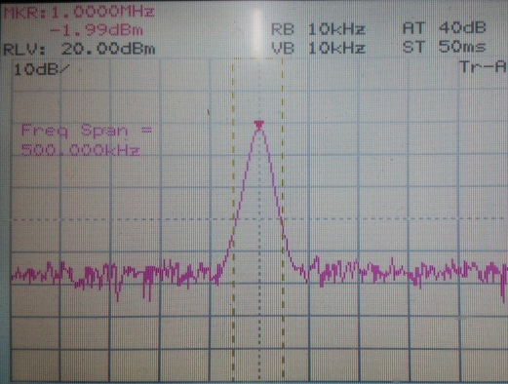
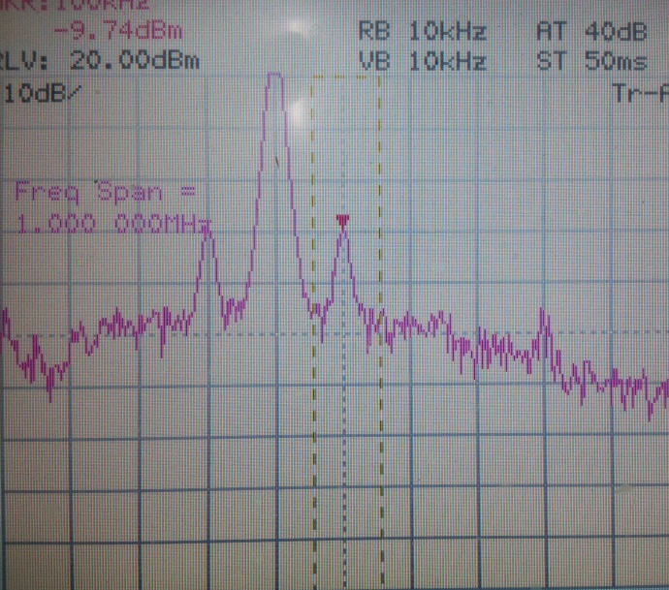
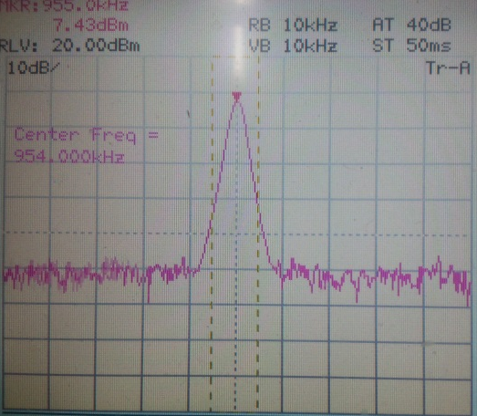
実験結果①
分周比 N : 40
1042次×5Hz×分周比40
＝208.4KHｚ
制御信号
ビート周波数：1MHｚ
コム間ビート
周波数カウンタ
（Agilent社 53132A)
Laser A and B
CW-THz波と1042次の
高調波のビート
標準偏差を計測

Slide 10
実験結果①
サンプリング数100
コム間ビートの標準偏差

Slide 11
まとめ
・ 差周波制御を行い、その有用性を示した
今後の予定
・ 差周波制御を用いて、ガス分光を行う
・ アダプティブサンプリングについて学び、実験を行う

